Slide 1
ILIAS-Kurse barrierefrei anlegen
Kendra Grotz (FH Dortmund, ILIAS.nrw) | 15. Mai 2025
Kurzworkshop am Global Accessibility Awareness Day 2025
mit dem Kompetenzzentrum digitale Barrierefreiheit.nrw & Moodle.NRW

Slide 2
Worst Case ILIAS Kursraum
Dank an das SHUFFLE Projekt für die Inspiration!
Aktueller Link zum Worst Case ILIAS Kursraum

Slide 3
Schichten von Barrieren
außerdem Konfiguration / Administration von ILIAS
Design-Vorgaben
Heute: Kursgestaltung und Redaktion der Inhalte
gezeigte Beispiele sind aus ILIAS 9
Abbildung: ILIAS Toolbox Barrierefreiheit

Slide 4
Kurs anlegen
…falls er selbst angelegt wird
eindeutige Benennung, Titel nicht ausblenden → Einstellung prüfen
für weitere Infos die Beschreibung nutzen
sehr viele Zeilen technisch erlaubt, aber keine Zeilenumbrüche dargestellt

Slide 5
Einstellungen: Listenansicht oder Kacheln?
Kacheln nur wohlüberlegt einsetzen:
Kachelbilder sind Links und erhalten automatisch einen Alternativtext mit Linkziel (keine separate Alternativtexteingabe möglich, Abbildungen sollten also keinen Inhalt übermitteln)
doppelte Verlinkung kann lästig sein
Screenreader liest „Öffnen <Titel> Grafik Link“

Slide 6
Einstellungen: Neuigkeiten, Kalender, Kontakt
Aktivierung jeweils in den Einstellungen, hier als Seitenblock in „Inhalt“
Vorsicht vor Überfrachtung der Seite
Kalender aktuell nicht voll tastatursteuerbar (Monatsauswahl)
Kontaktperson
hieß in vorherigen Versionen Tutorielle Betreuung, automatisch in „Info“ angezeigt, ggf. im Reiter „Mitglieder“ andere Person benennen
Kontakt über zwei Wege ermöglichen, Angaben im eigenen Profil ergänzen

Slide 7
Gestaltung mit dem ILIAS-Seiteneditor: Überblick
aufrufbar über den Button Seite bearbeiten
zentrale Elemente
Text
Bild/Audio
Tabelle
Block
Akkordeon
Spaltenlayout
Objekteblock

Slide 8
Gestaltung mit dem ILIAS-Seiteneditor: Spalten
Spaltenlayouts sind sehr gut geeignet, um die Seite zu gestalten
responsiv und fast beliebig viele verschiedene Möglichkeiten zur Aufteilung
internetfreundliche Zeilenlängen
„Erweiterte Tabellen“ für diesen Zweck vermeiden, da sie zu horizontalem Scrollen führen können

Slide 9
Gestaltung mit dem ILIAS-Seiteneditor: Text
Optionen zur Struktur nutzen, nicht anhand von z.B. Leerzeichen oder Leerzeile strukturieren
Überschriften (mit H1-H3 planen, ohne Lücken)
Listen
aufpassen bei Kontrastfehlern in farbigen Formatierungen, je nach Content-Style (Standard seit 9 barrierefrei ☺ )
Links: sprechend benennen zwischen den Klammern [xln url="https://"]…[/xln]
ebenso als Titel von Weblink-Objekten
Umgebender Block: für diese Gestaltung fehlen Textalternativen, deshalb aktuell nicht barrierefrei

Slide 10
Gestaltung mit dem ILIAS-Seiteneditor: Bild, Audio
Bild
nach Upload das Bild erneut auswählen und im geöffneten Kontextmenü einen Alternativtext eingeben, speichern
den Schritt auch für dekorative Elemente durchführen, damit ein (leeres) Alt-Attribut erzeugt wird
keine Schriftgrafiken verwenden, außer Logos
Verlinken ist möglich: der Alternativtext muss dann die Aktion beschreiben, wie „Umfrage öffnen“
Audio
Transkript muss zusätzlich angelegt werden, nicht im Element
Video
Untertitel und Audiodeskription beachten

Slide 11
Gestaltung mit dem Seiteneditor: Päckchen
Akkordeon ✓
gut geeignet: zur übersichtlichen Präsentation von Inhalten und Objekten (im Objekteblock)
Akkordeon Karussell ✗
nicht geeignet: Animation lässt sich aktuell nicht stoppen
Objekteblock einfügen (in vorherigen Versionen: Materialienliste)
vorhandene Blöcke einbinden, entweder manuell erstellte oder „vom Typ“

Slide 12
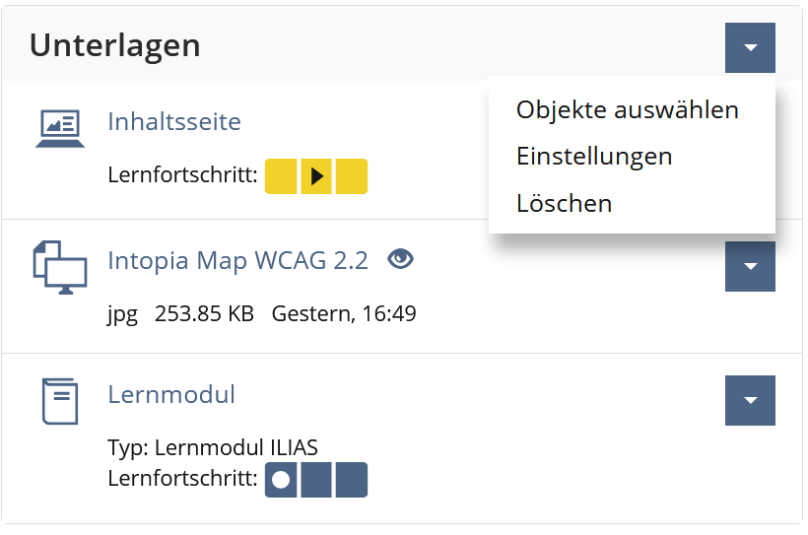
Strukturierung der ILIAS-Objekte: Objekteblock
Objekteblock
auf Einstellungen achten:
mit Titel
nicht ausklappbar einstellen: Block wäre mit Tastatur nicht steuerbar, dadurch Inhalte nicht erreichbar
Voreinstellungen also beibehalten („Titel anzeigen“ – Verhalten: „Immer offen“)
Präsentationsansicht (Liste oder Kacheln) lässt sich hier gesondert einstellen
Gestaltungsempfehlung: einfaches Spaltenlayout mit Objekteblöcken zur besseren Übersicht

Slide 13
…immer hilfreich:
…weiterführende Infos:
Online-Hilfe
in ILIAS oben rechts in der Kopfzeile als Fragezeichen-Button
klappt neben dem Hauptmenü als Text auf, passend zum aktuellen Inhalt!
Hinweis: Zum Teilen einer URL immer den Permanent Link unten auf der Seite verwenden („Link zu dieser Seite“): Rechtsklick, Link kopieren
Toolbox Digitale Barrierefreiheit
Anschauen und Downloaden auf der Website von ilias.nrw
Blogartikel zur Strukturierung von ILIAS Kursinhalten (ILIAS Kompetenzzentrum, FH Dortmund)

Slide 14
Danke für euer Interesse!
Sprecht mich bei Fragen und Wünschen an: kendra.grotz@fh-dortmund.de

